Slide 1
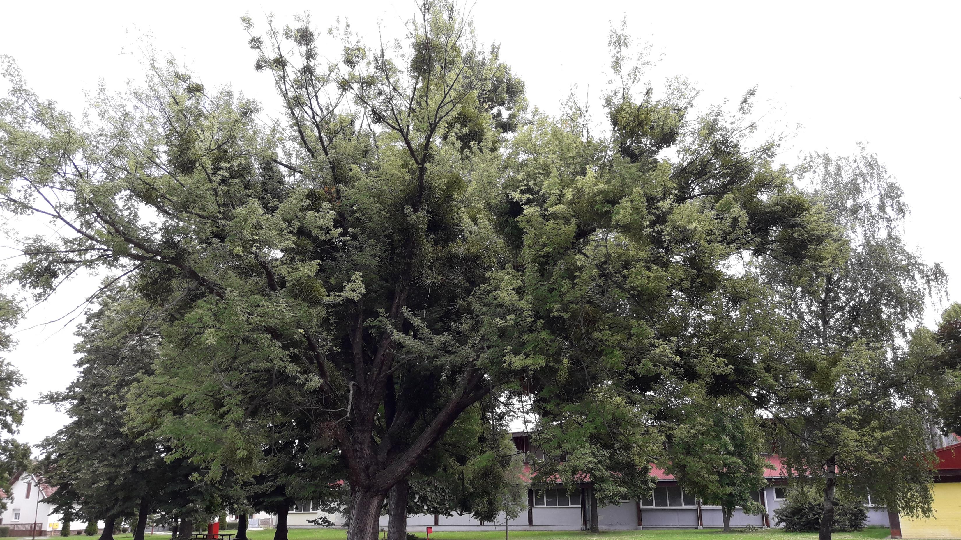
Utjecaj poluparazita imele na opstanak školskog parka
OŠ Ivana Kukuljevića, Belišće

Slide 2
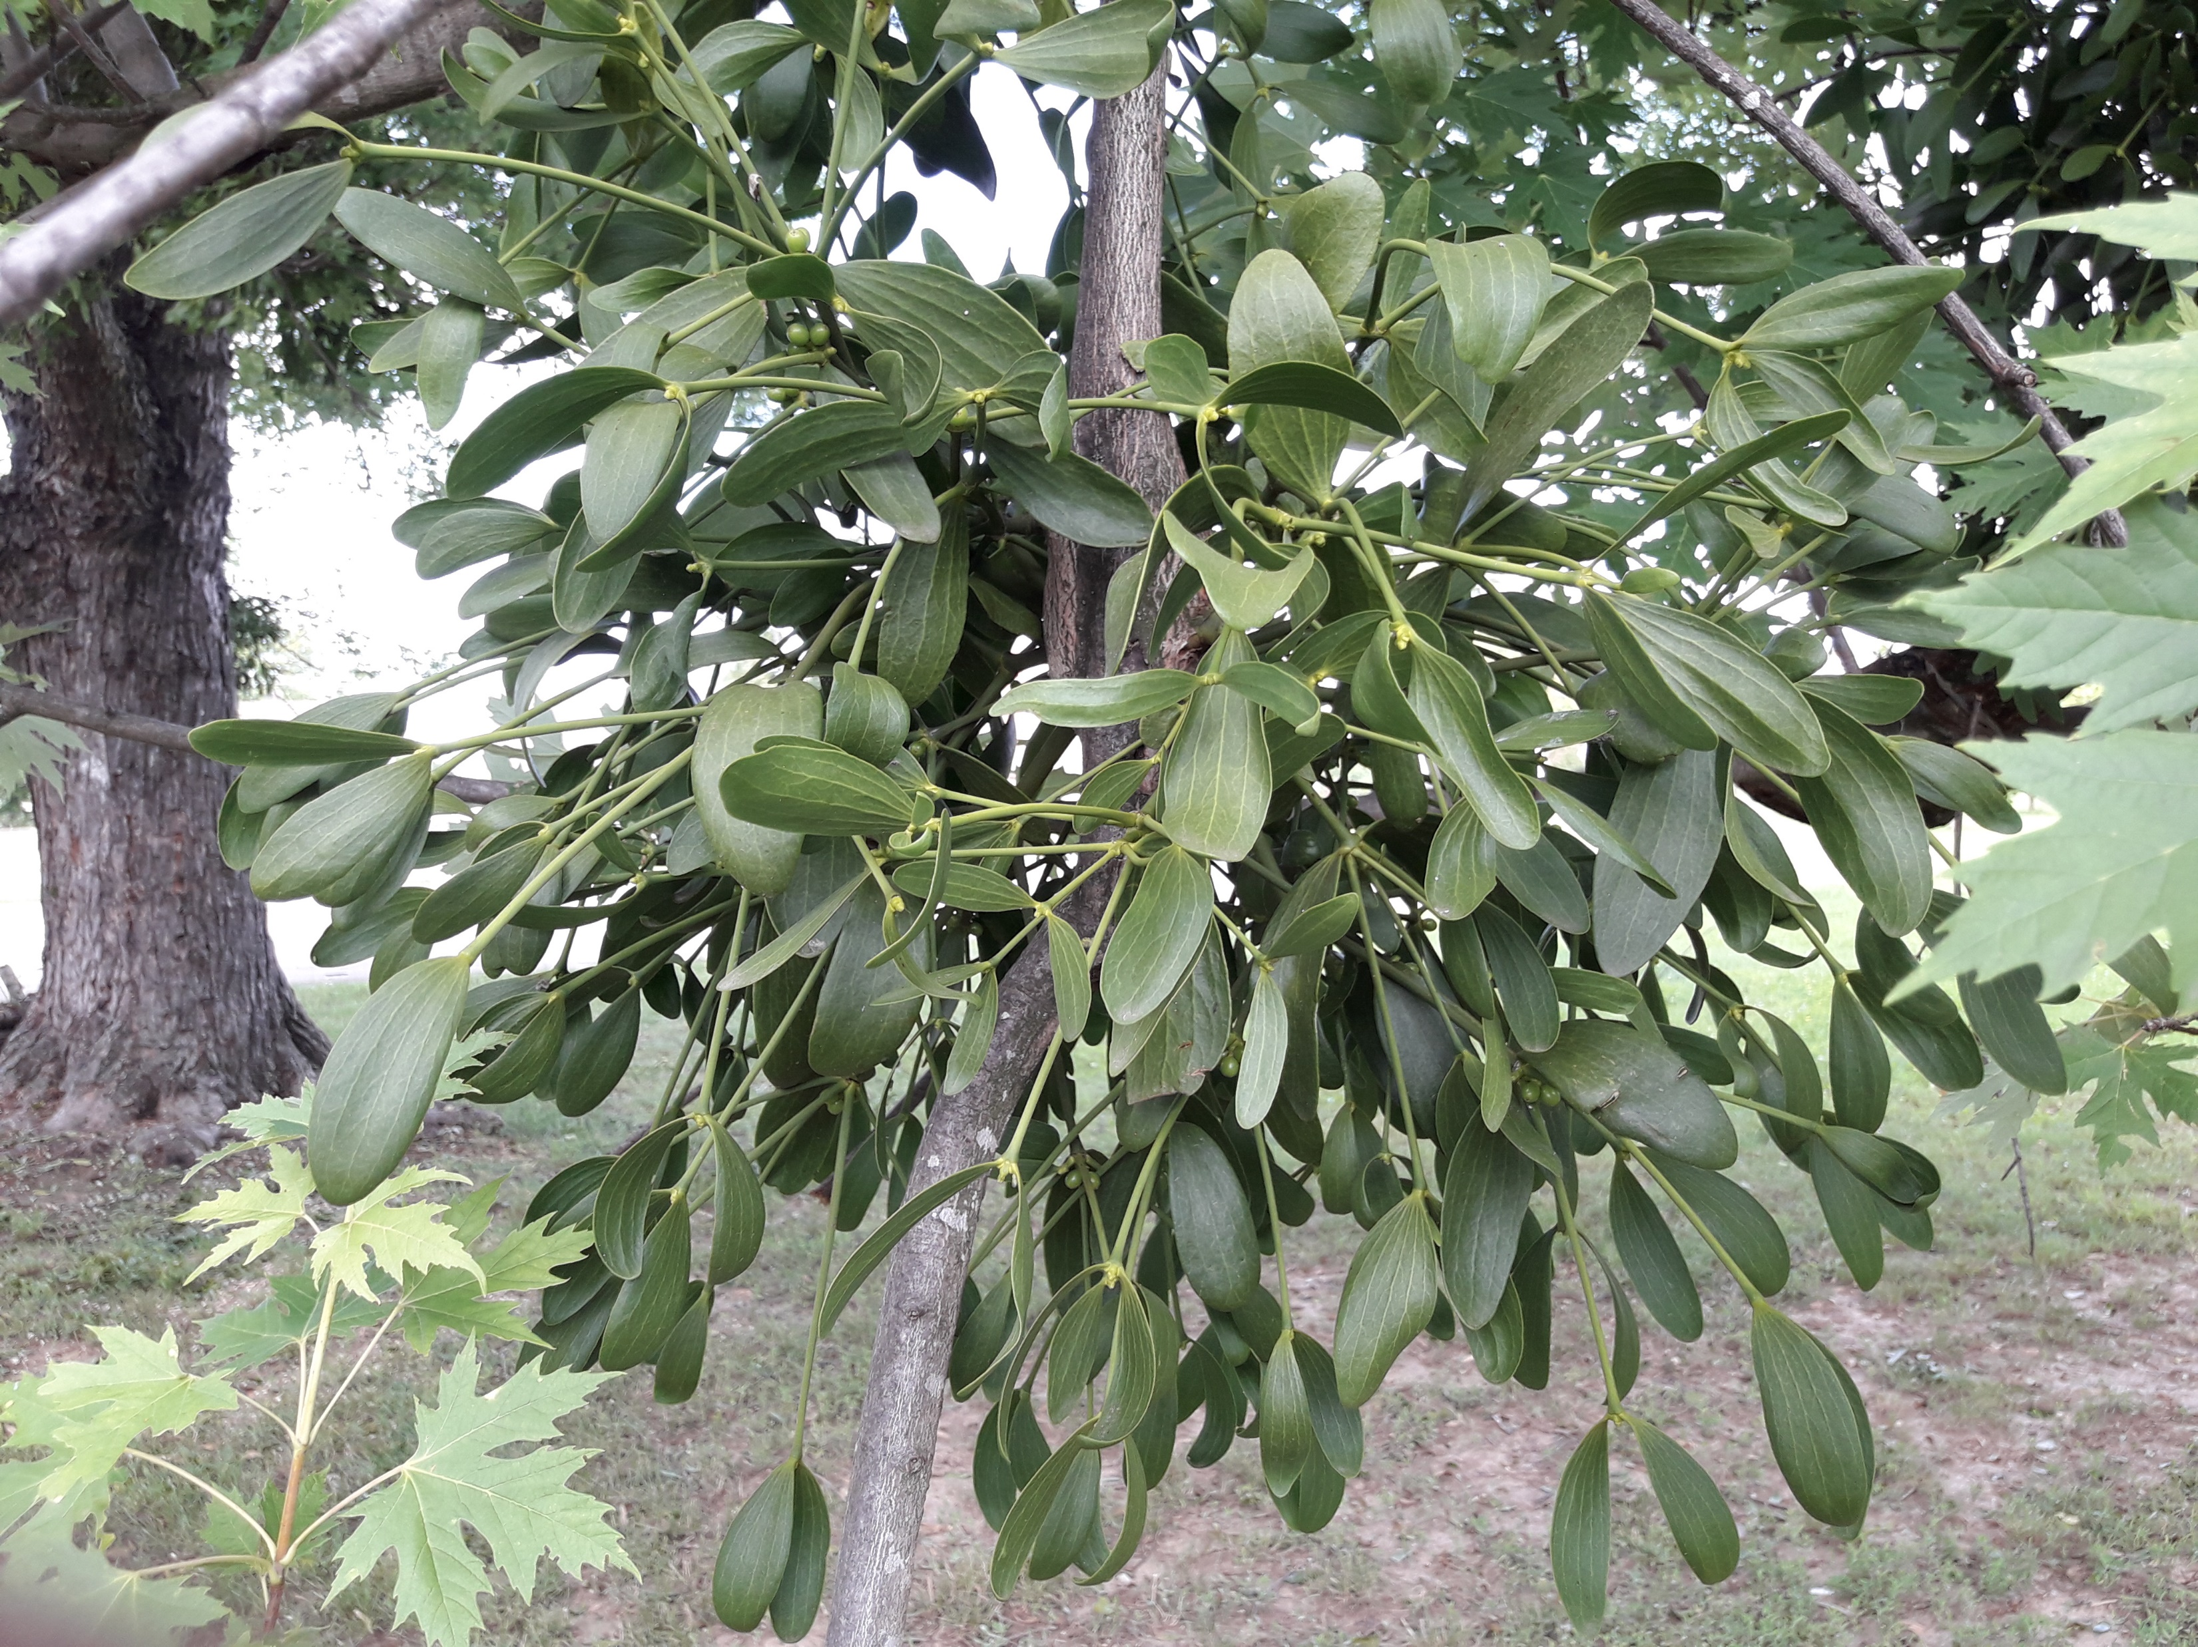
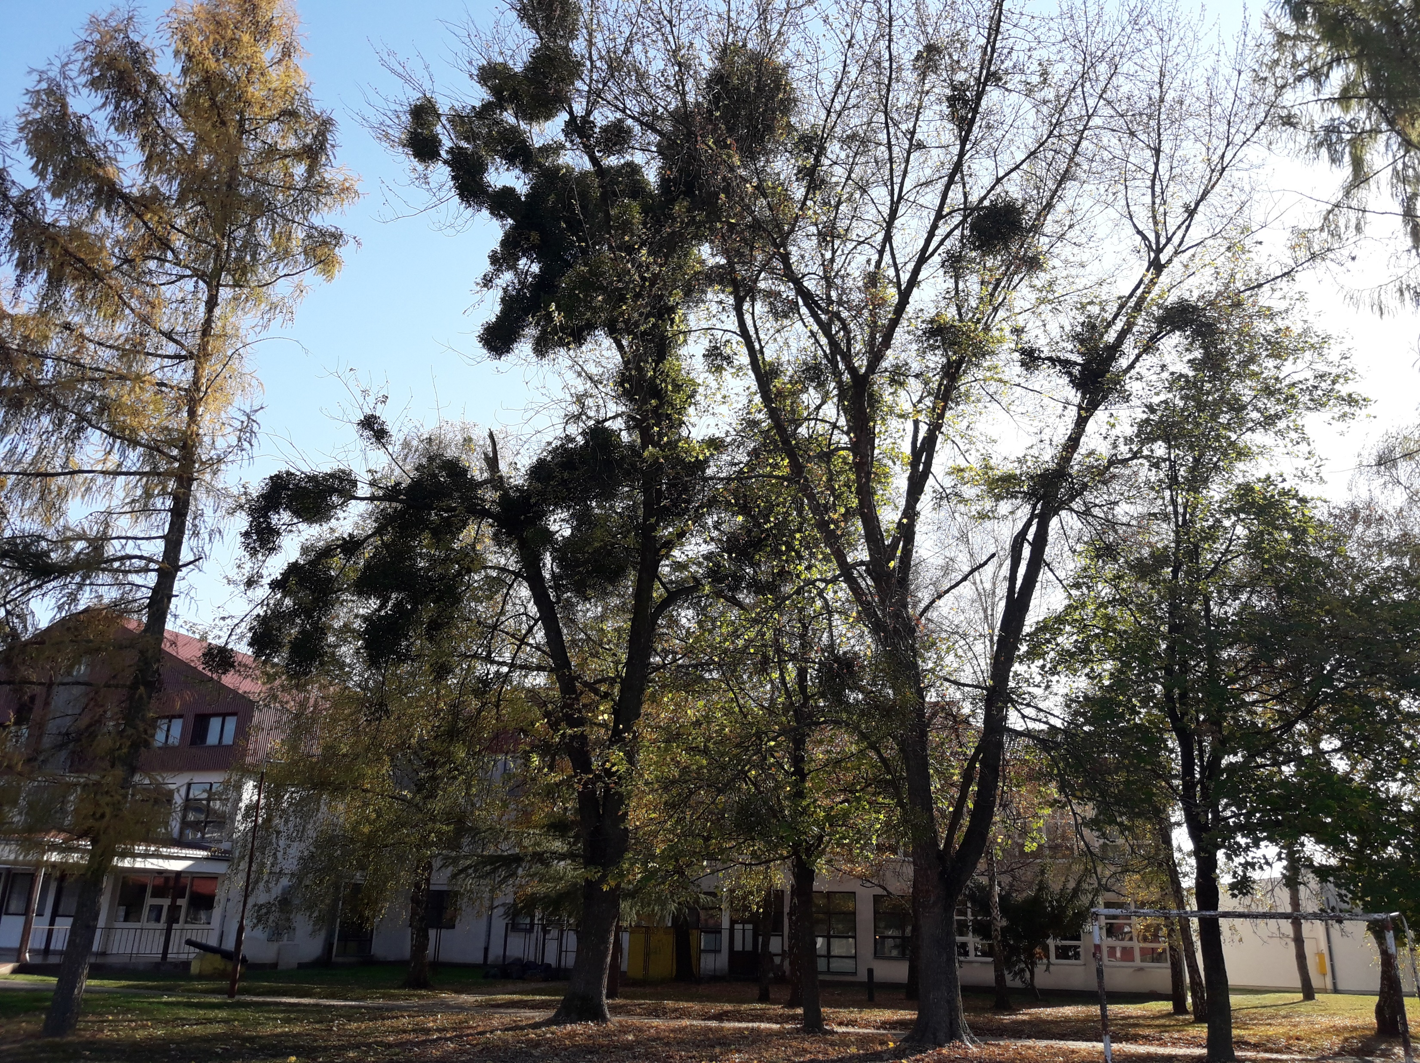
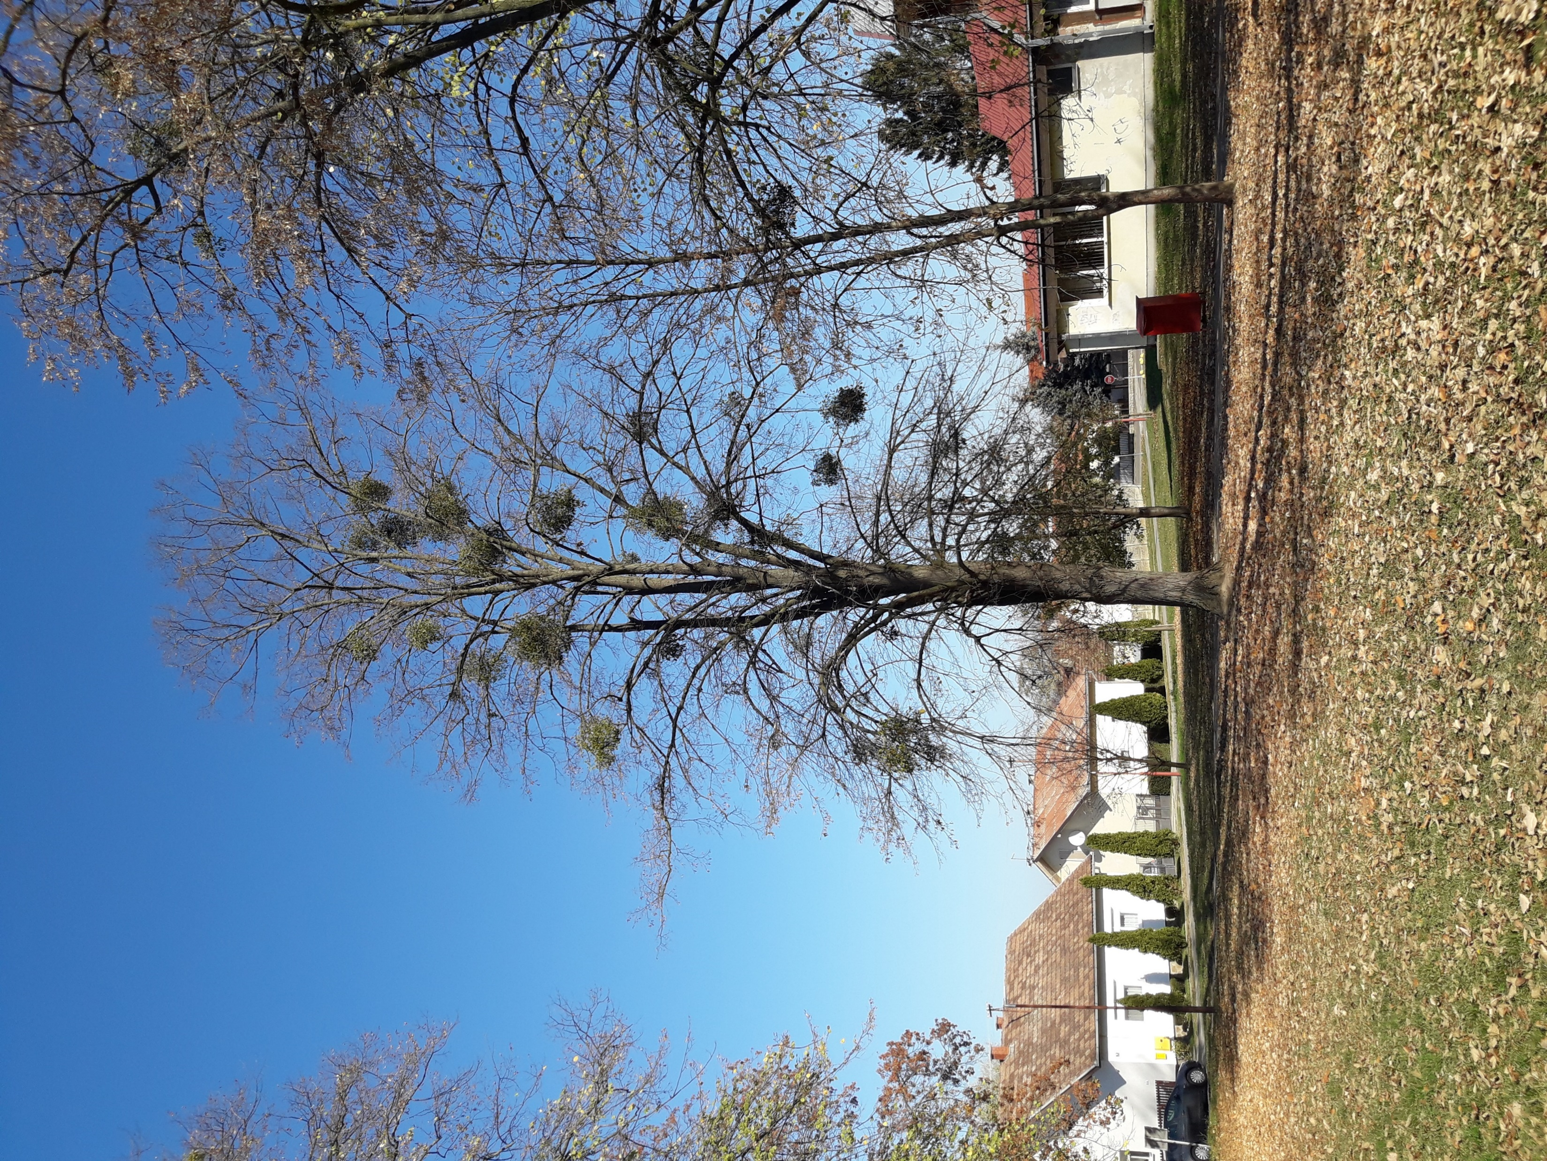
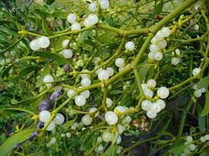
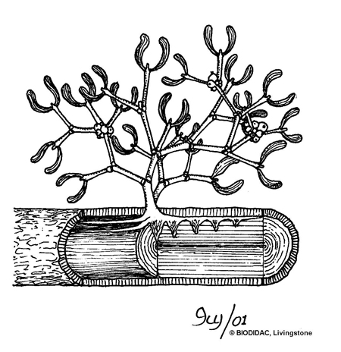
Razlozi našeg istraživanja:

Slide 3
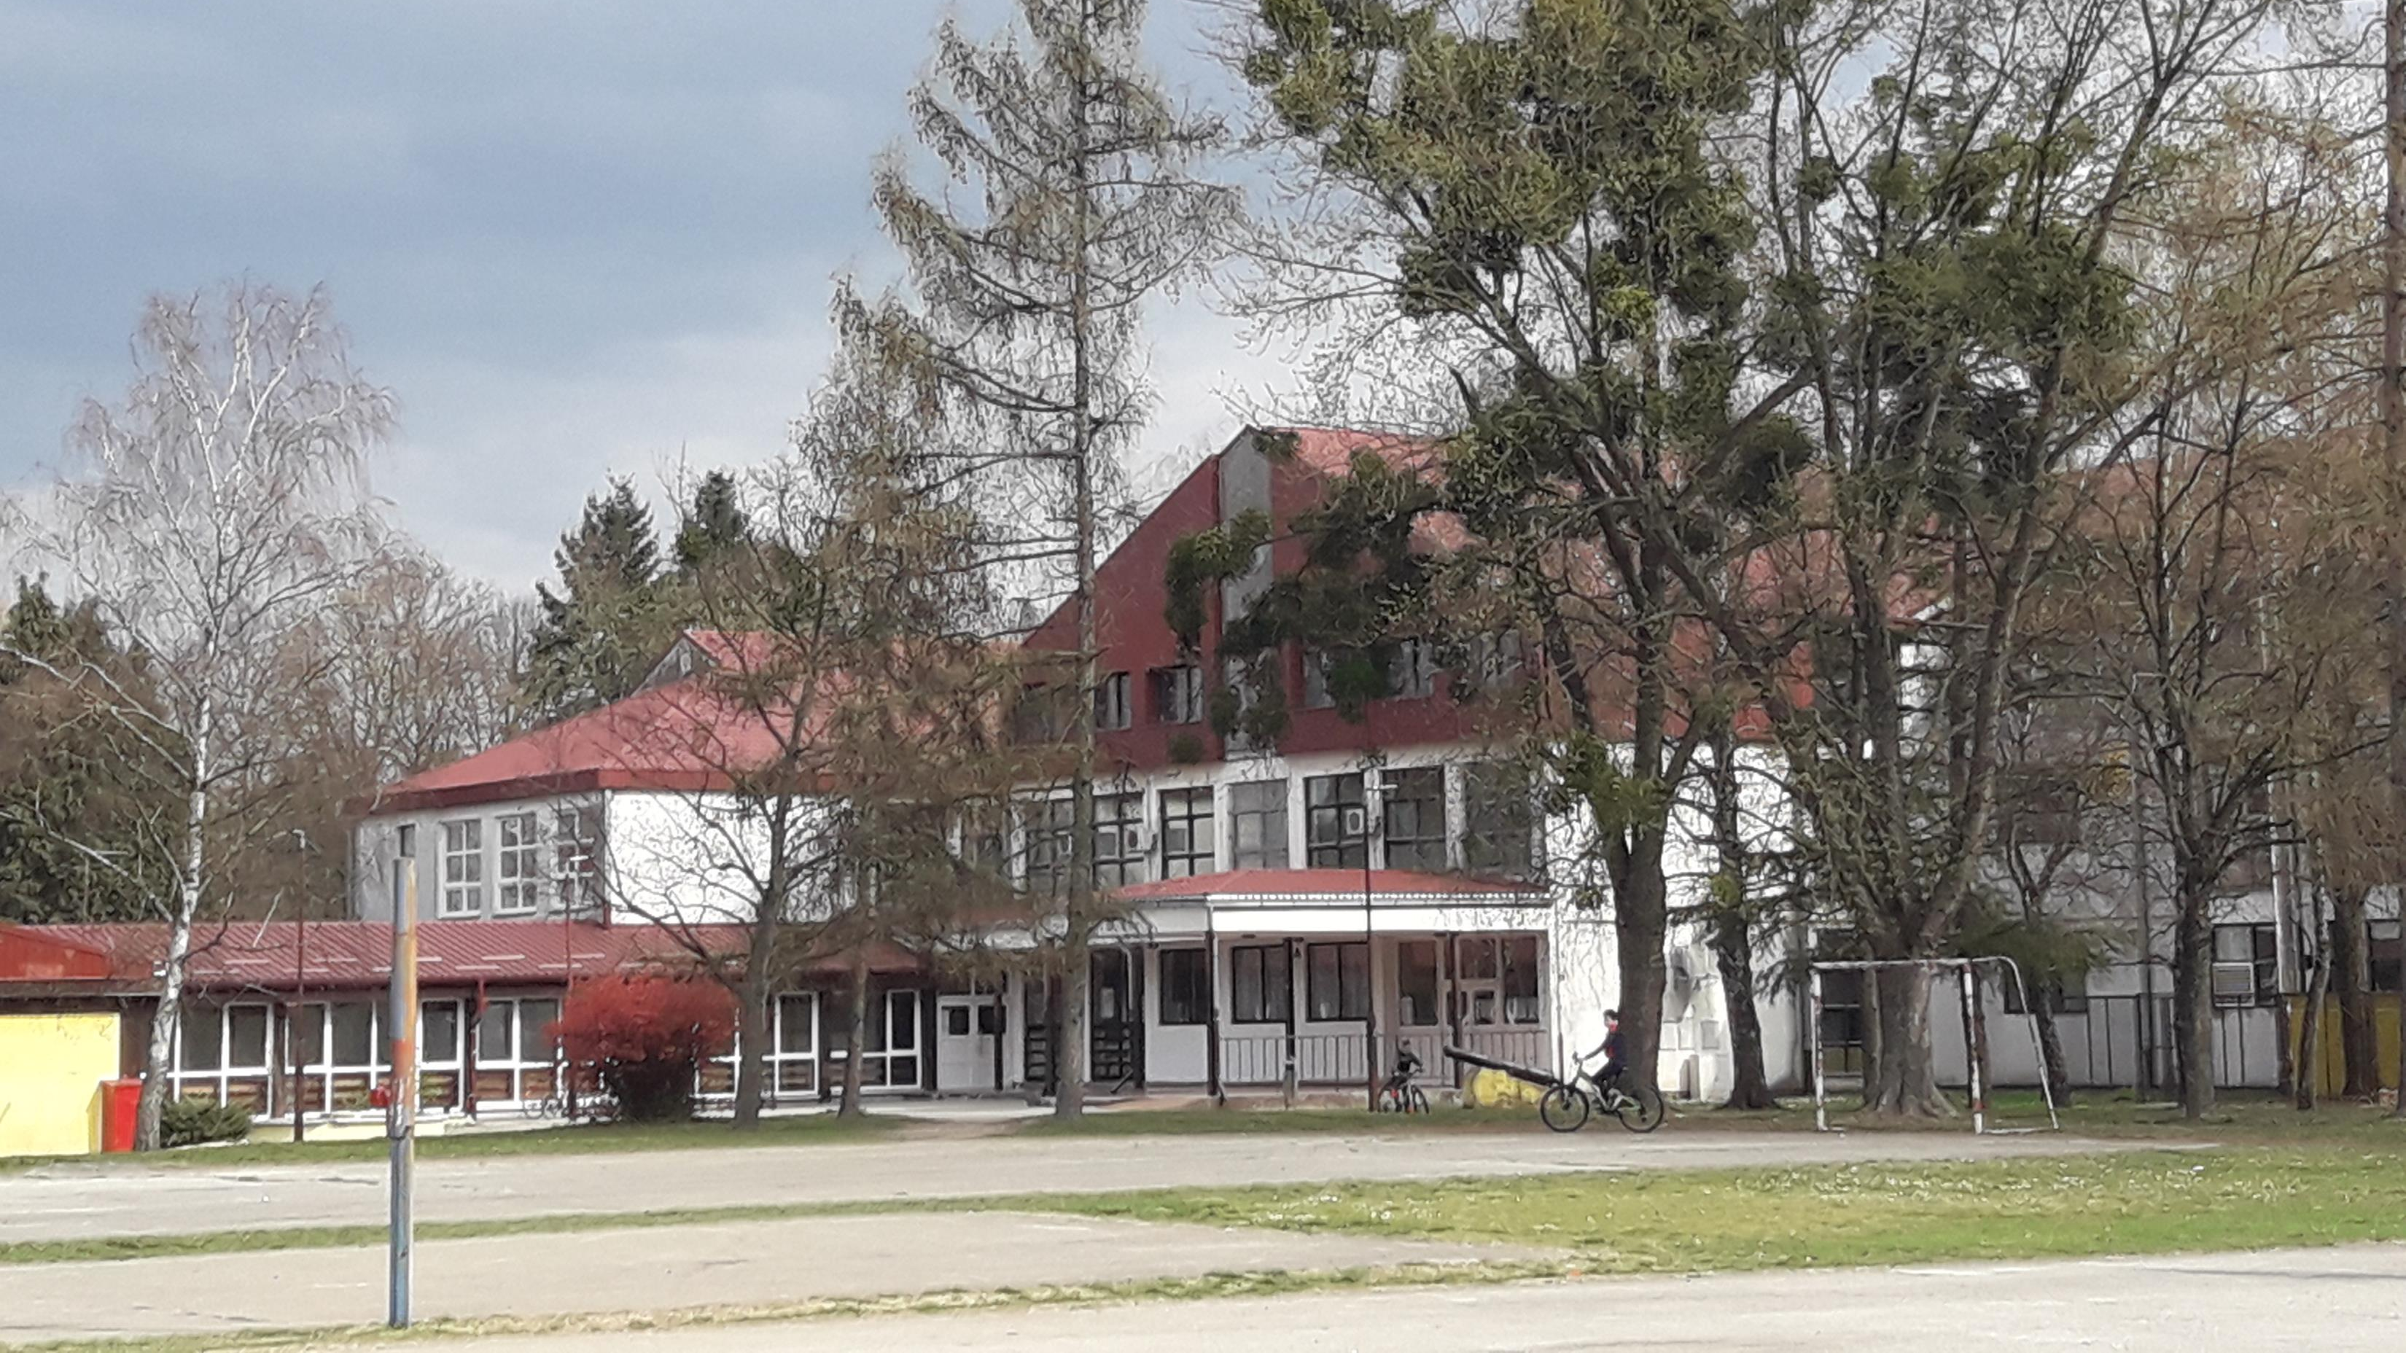
Kako nam istraživanje školskog parka može pomoći?

Slide 4
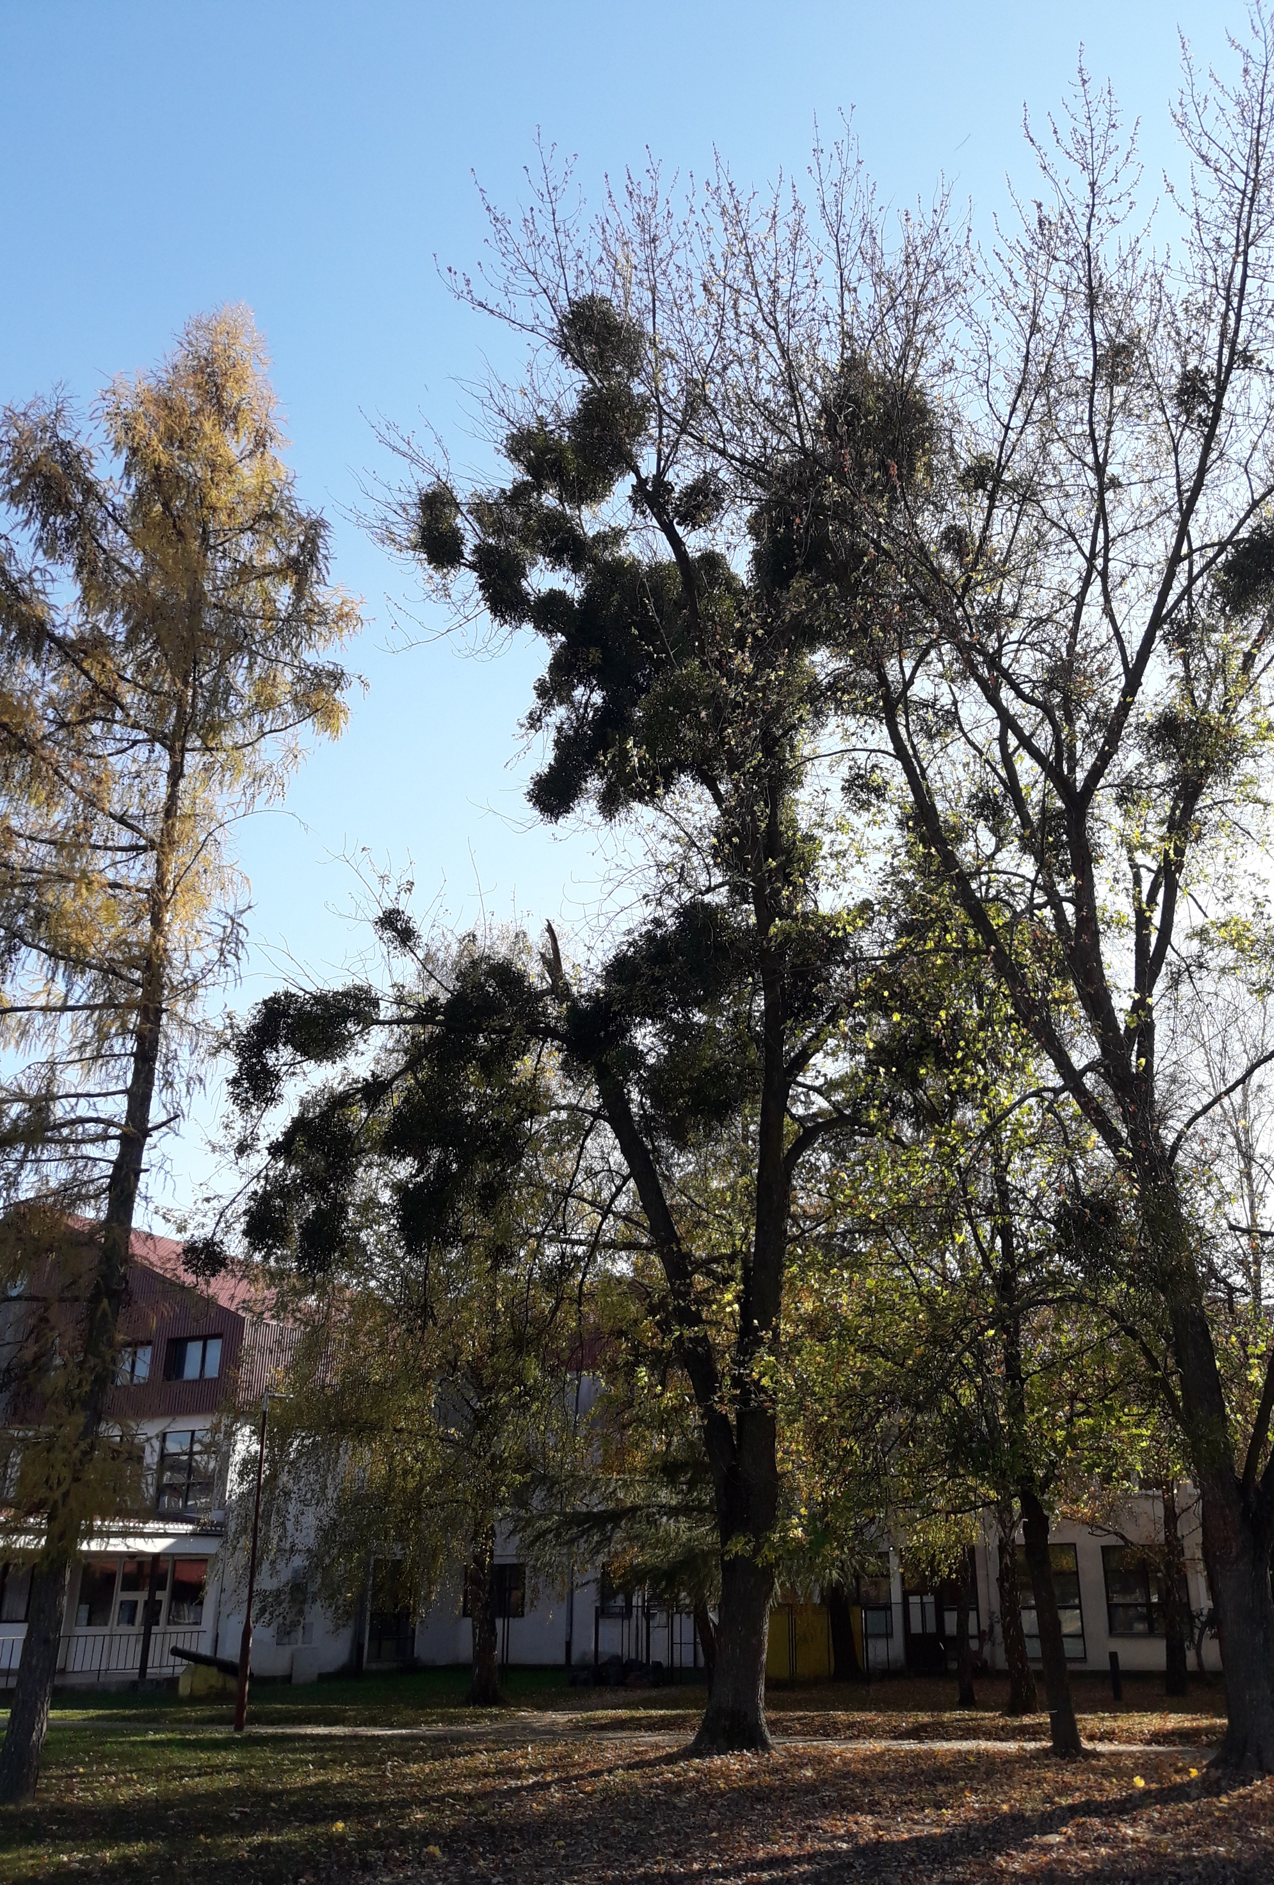
Istraživačka pitanja i hipoteze
PITANJA
Hoće li se broj zaraženih stabala povećavati tijekom istraživanja?
Koje su vrste drveća zaražene imelom?
Imaju li visoka stabla i stabla većeg promjera veći broj grmova imele?
HIPOTEZE
Broj zaraženih stabala će se povećavati, zaražene vrste pripadaju listopadnom drveću, a visoka stabla i većeg prsnog promjera imat će veći broj grmova imele

Slide 5
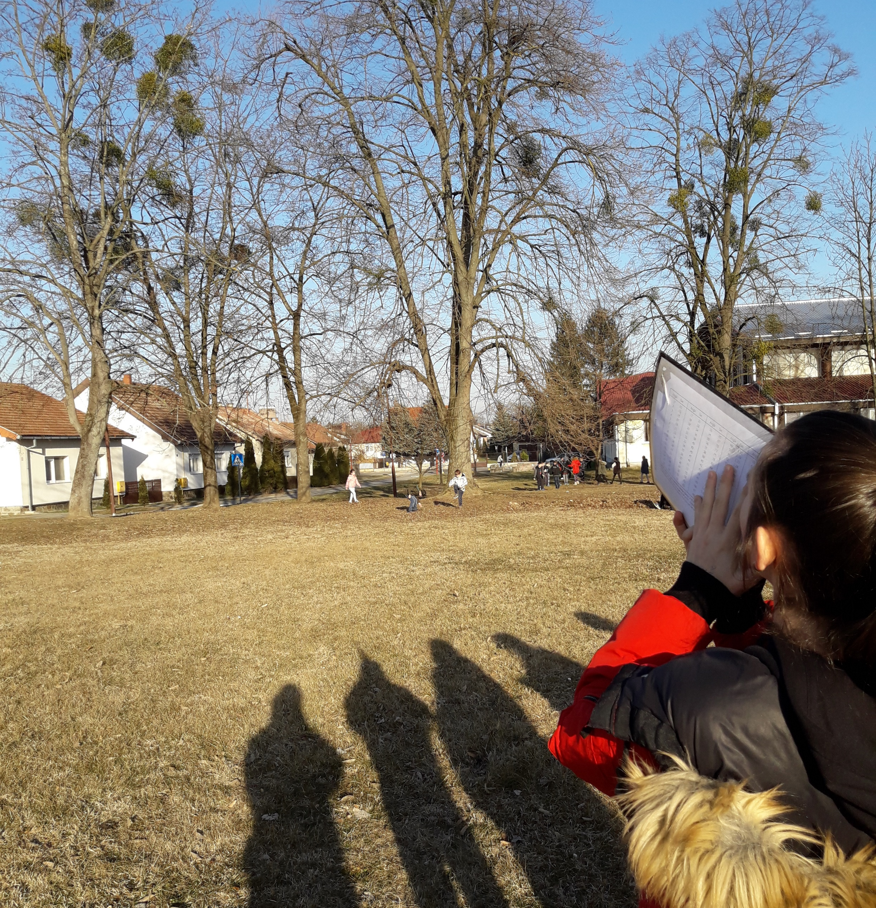
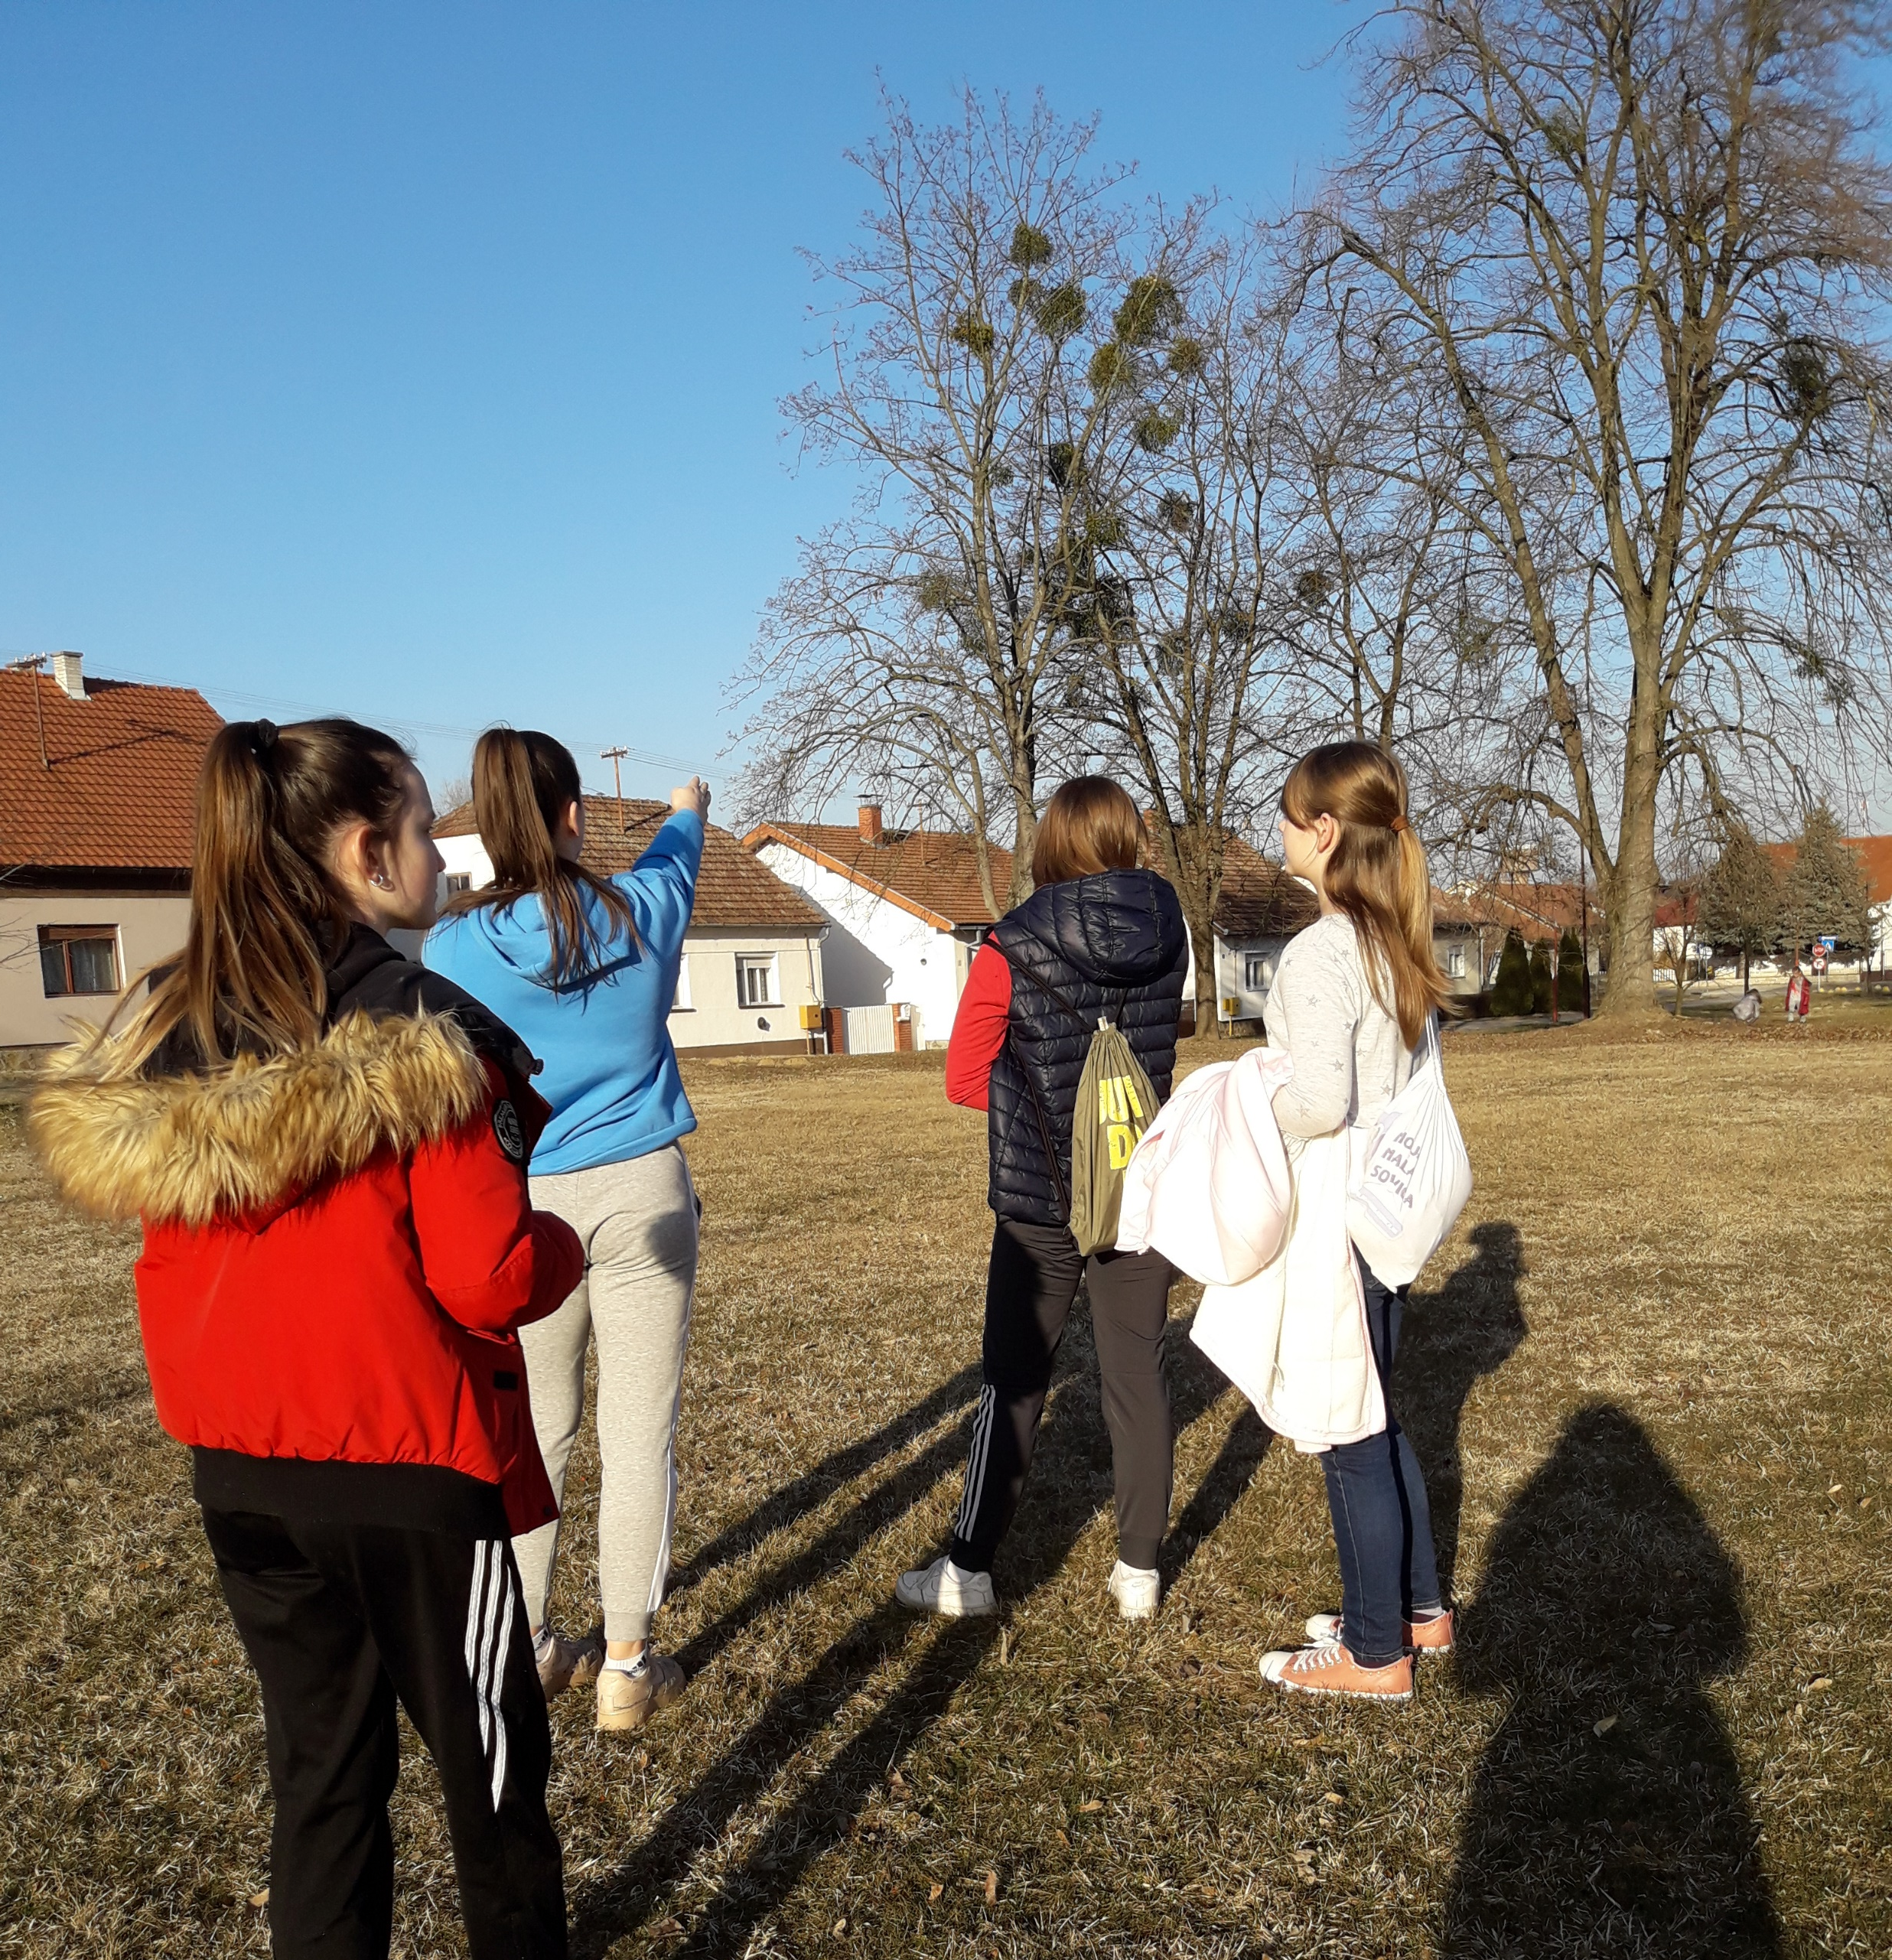
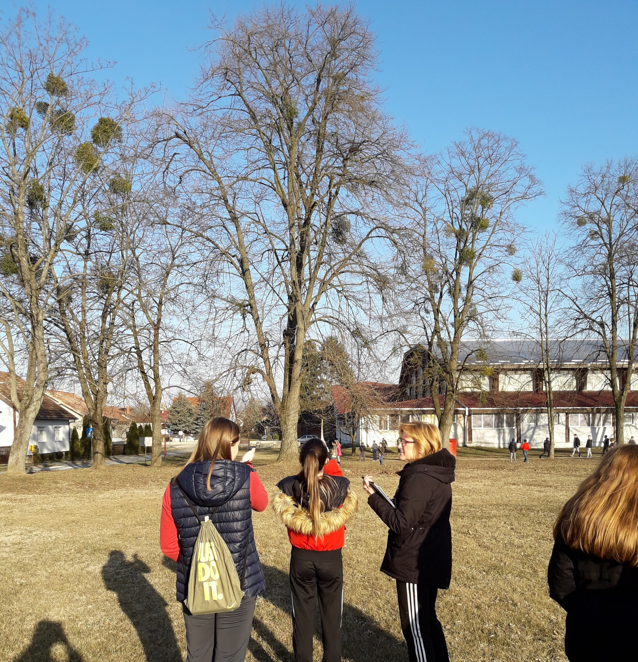
Odgovore smo potražili terenskim istraživanjem u školskom parku

Slide 6
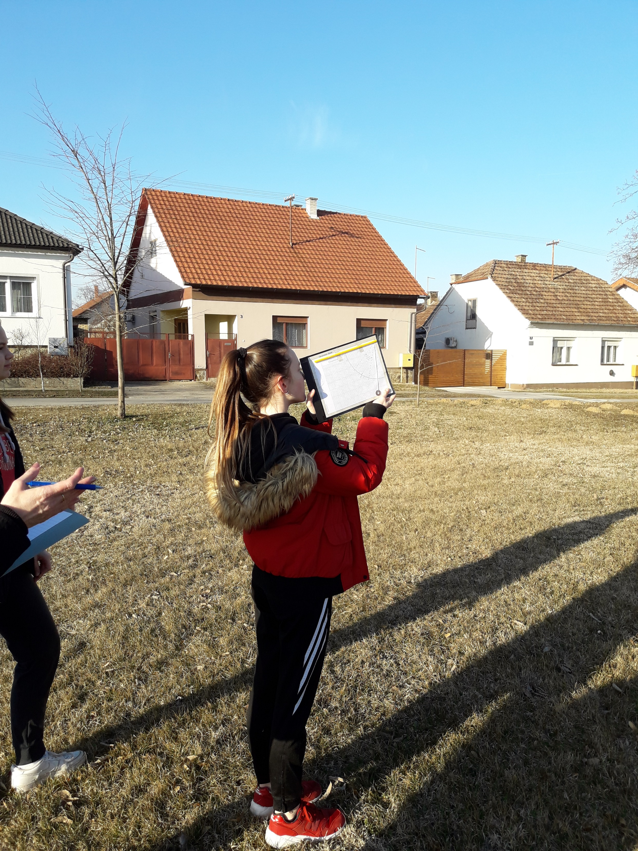
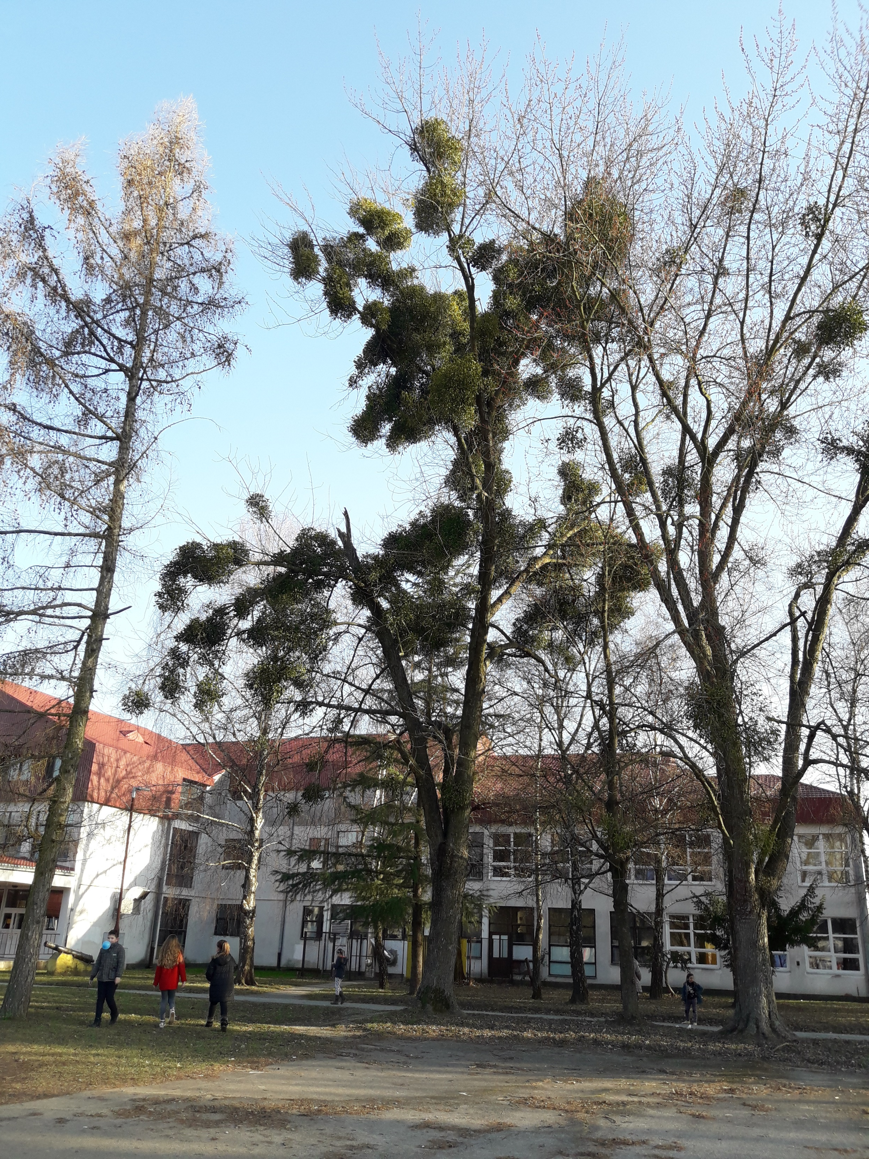
Metode istraživanja
Brojali smo sva stabla i stabla zaražena imelom
Brojali smo grmove imele na zaraženim stablima
Odredili rodove
Mjerili visinu i opseg zaraženih stabala
Računali prsni promjer

Slide 7
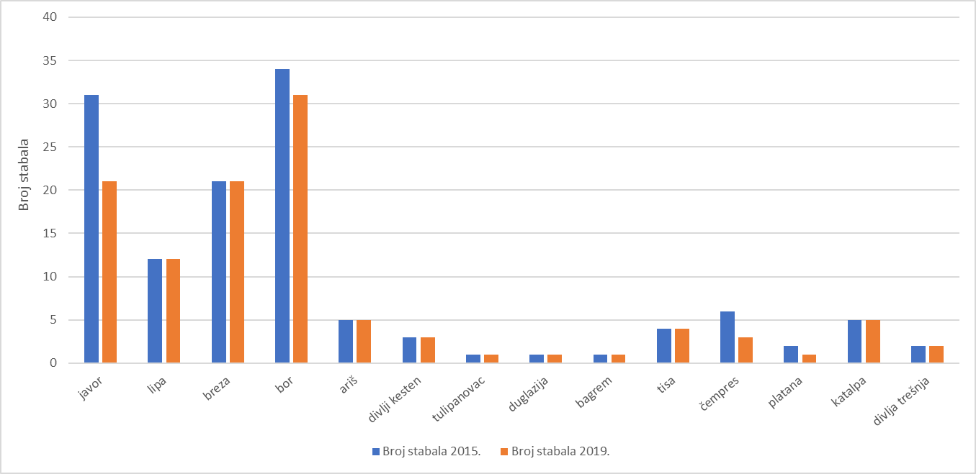
Prikaz i analiza podataka
Istraživanje smo obavili dva puta: 1. period (siječanj 2015.) i 2. period (siječanj 2019.)
Usporedba brojnosti biljaka prema rodovima u 1. i 2. periodu

Slide 8
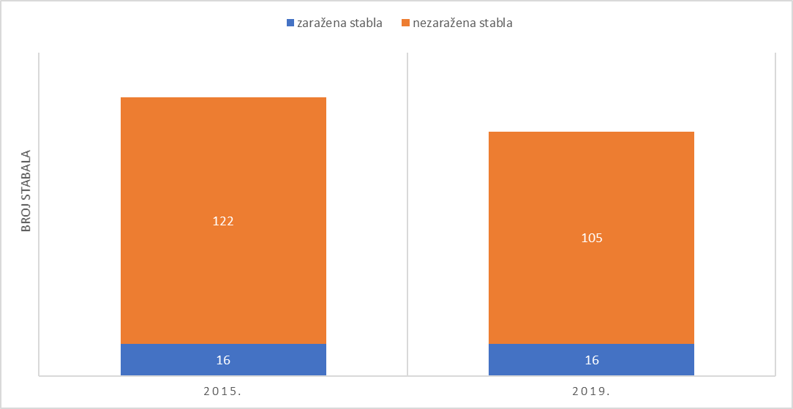
Usporedba broja zaraženih stabala tijekom istraživanja

Slide 9
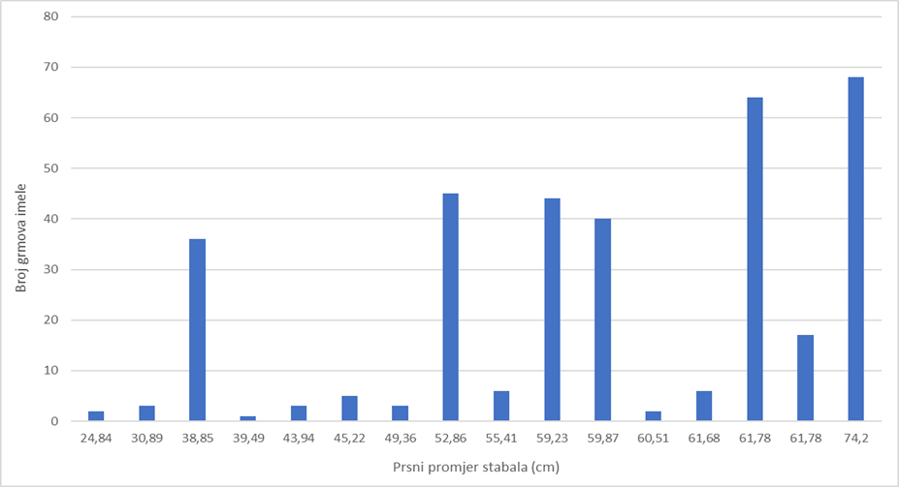
Usporedba broja grmova imele i prsnog promjera zaraženih stabala u 1. periodu

Slide 10
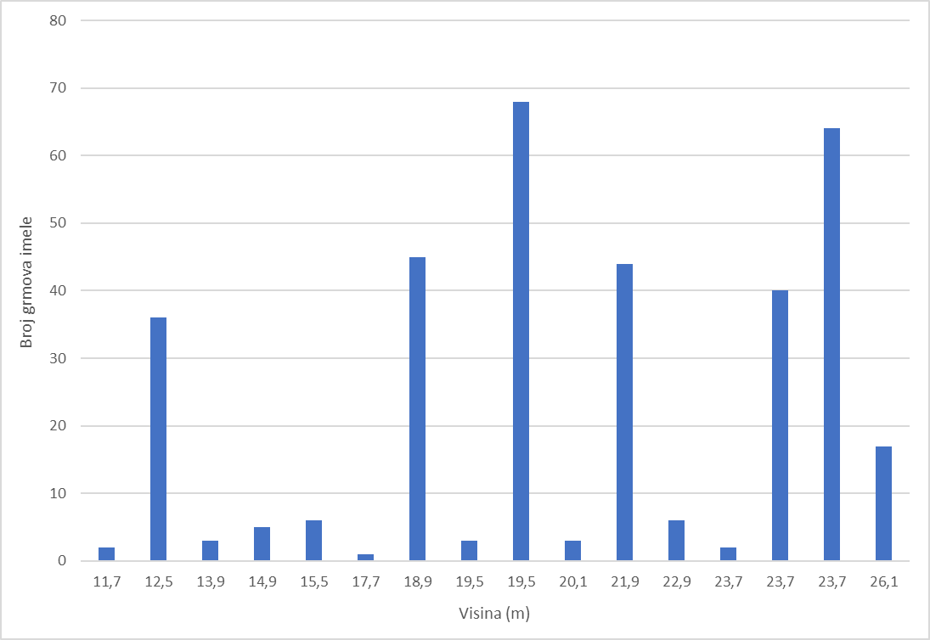
Usporedba broja grmova imele i visine zaraženih stabala u 1. periodu

Slide 11
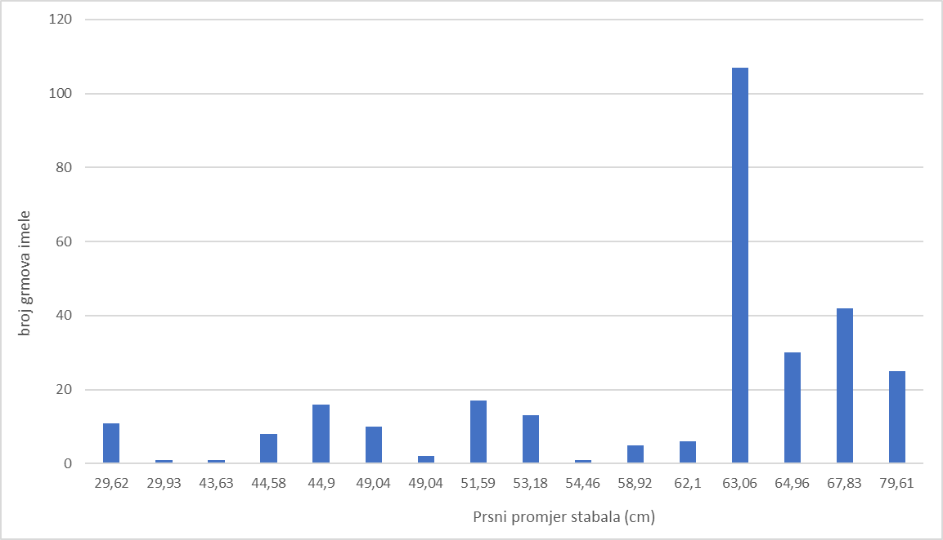
Usporedba broja grmova imele i prsnog promjera stabala u 2. periodu

Slide 12
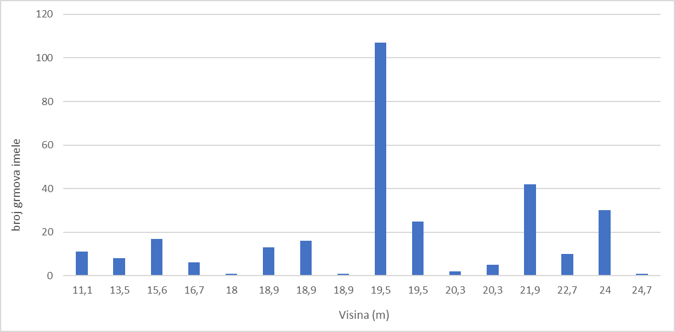
Usporedba broja grmova imele i visine stabala u 2. periodu

Slide 13
Zaključci:
Broj zaraženih stabala povećao se tijekom istraživanja
Zaražena stabla pripadaju listopadnom drveću
Stabla većeg prsnog promjera imaju i veći broj grmova imele
Broj grmova stabla ne povećava se proporcionalno s visinom stabla
Imela kao poluparazit utječe na brojnost stabala u školskom parku

Slide 14
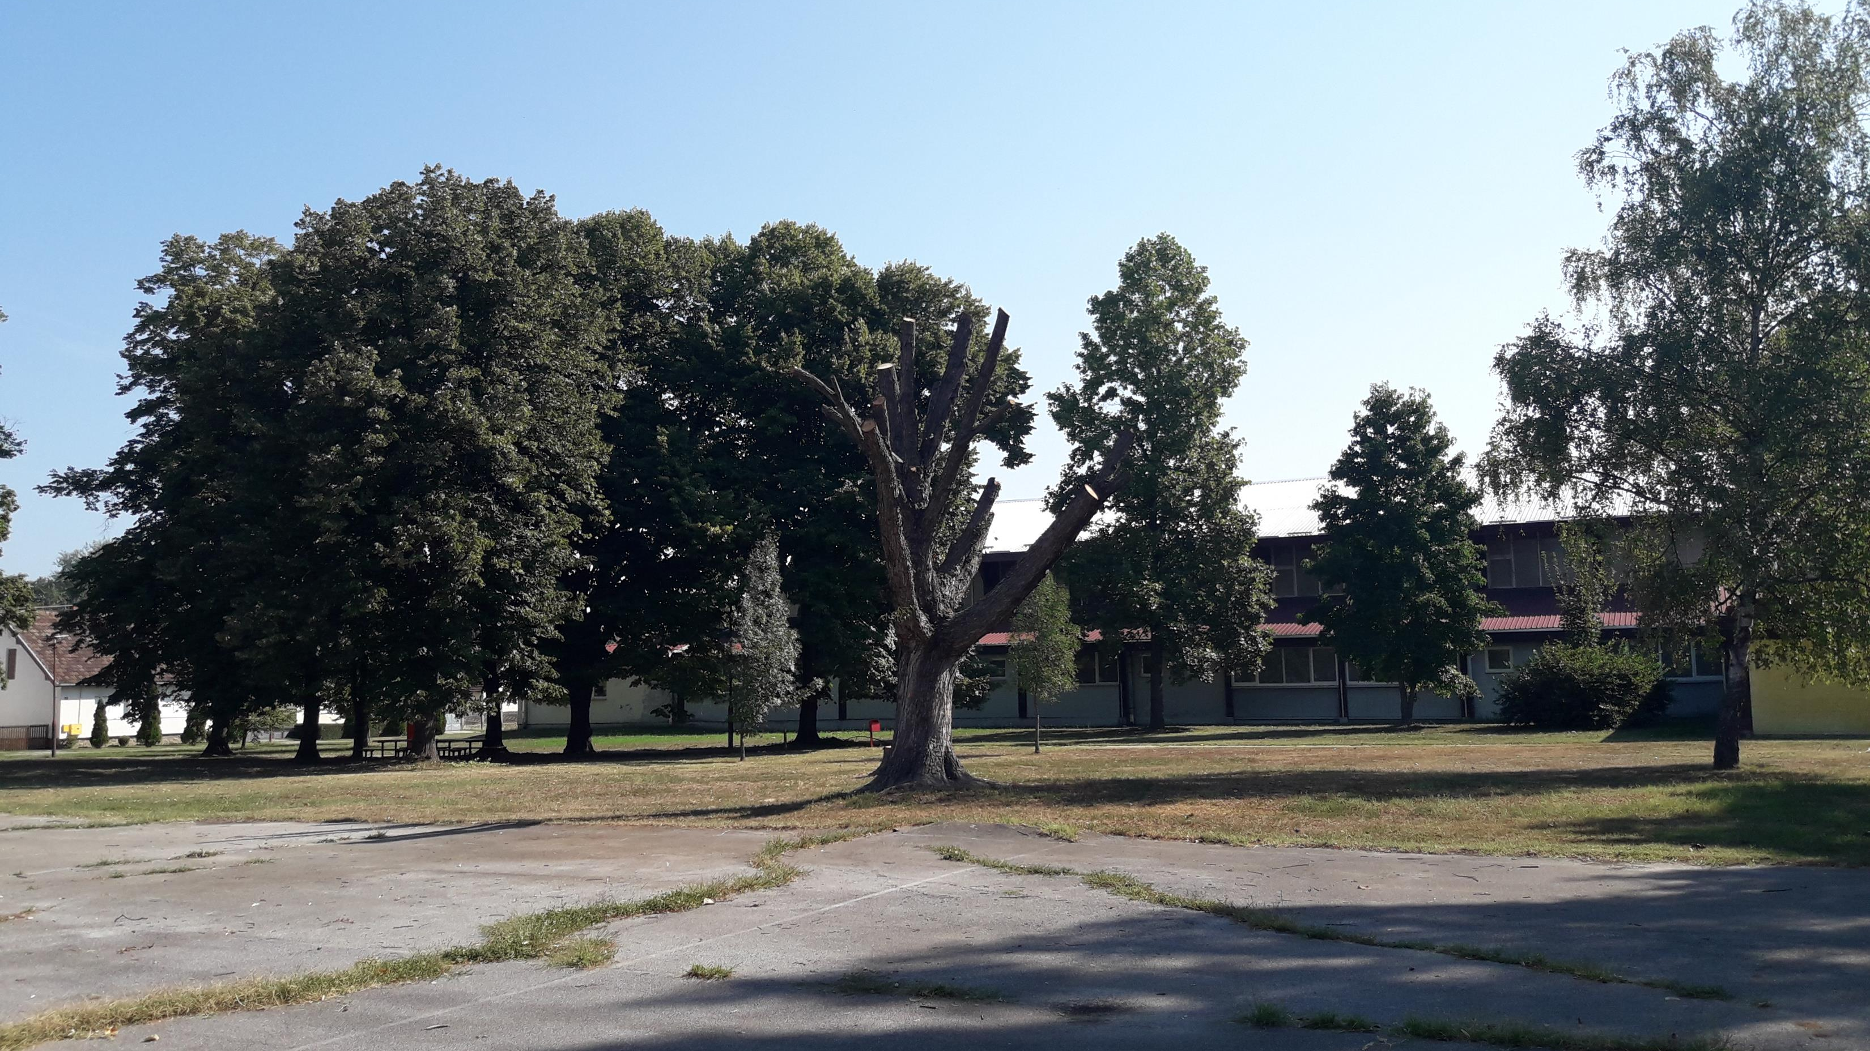
Hvala na pažnji!

